Slide 1

GK-024 你说的都队
黑客松路演 · 柔性潮汐钟
Kairos Tide
一块不显示刻度时间的潮汐钟 —— 找回「时间之流」

Slide 2
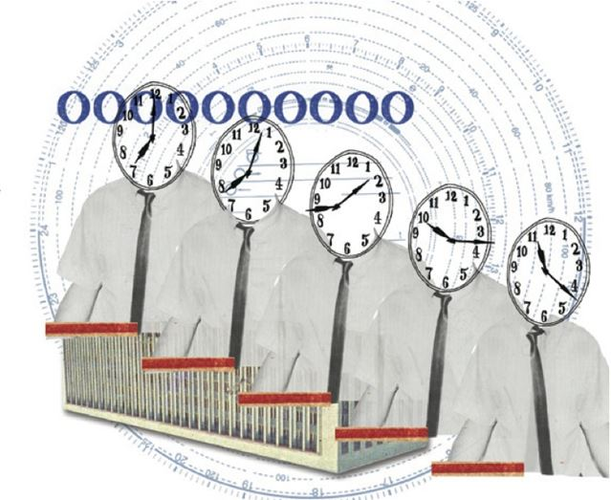
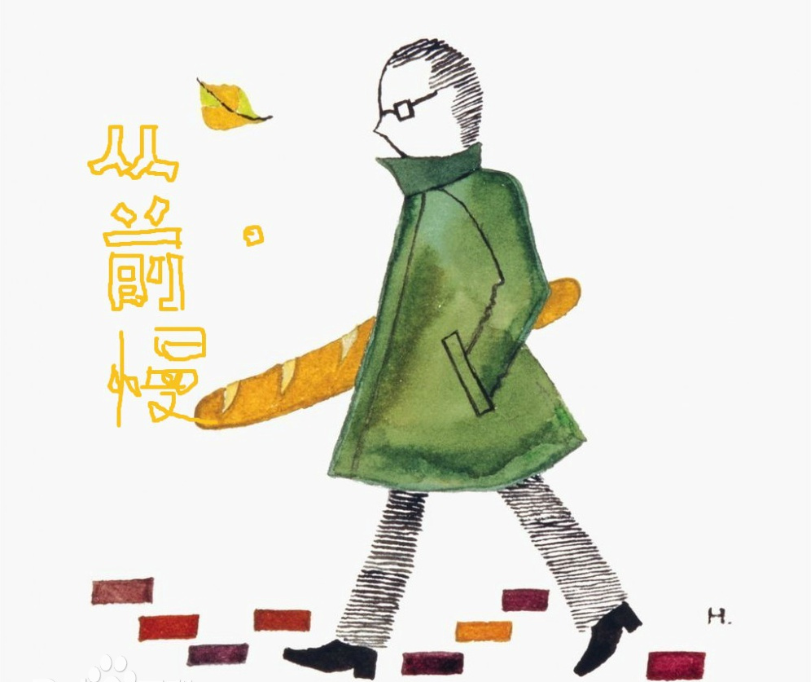
Mark Fisher – Essay ‘Tijdstrijd’ (Illustratie Wouter Medaer)
钟表告诉你几点，却不知「是什么时候」
如今
从前
Mark Fisher – Essay ‘Tijdstrijd’ (Illustratie
Wouter Medaer)
时间本是可感的时机，不是被读出的数。
Kairos Tide · 柔性潮汐钟
02 / 11

Slide 3
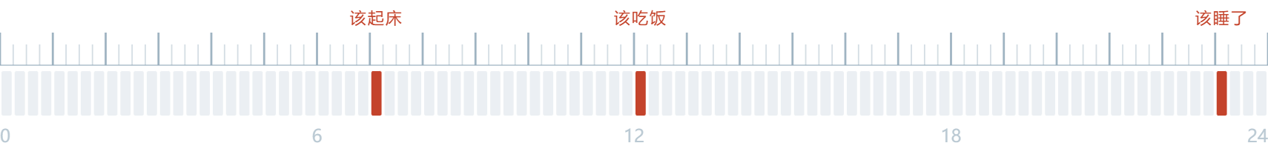
均质的一天
一天被切成若干等长的均值时间段
怕迟到
怕浪费
怕来不及
忙着赶时间，却忘了什么是时候。
Kairos Tide · 柔性潮汐钟
03 / 11

Slide 4
时间，有两个名字
Chronos
标度时间 · 几点几分 · 被读出的数
Kairos
时间之流 · 时机 · 被感受的时刻
现代社会，Chronos 淹没了 Kairos —— 唯余刻度，丢了时机
Kairos Tide · 柔性潮汐钟
04 / 11

Slide 5
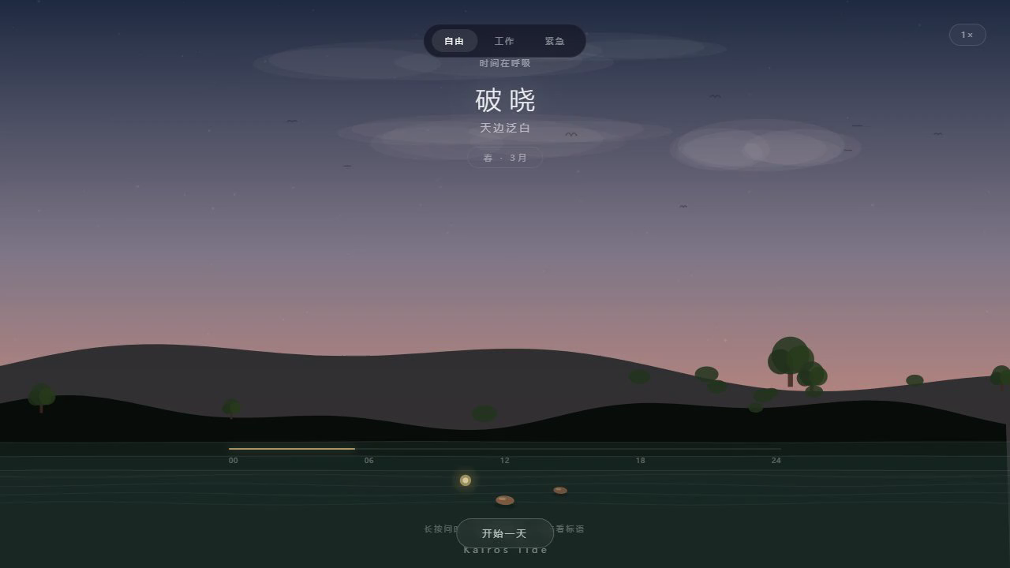
恢复时间之流的可感性
没有数字 · 没有指针
天象
水面
圆圈
四季与昼夜，让你感到「什么时候」
潮汐在呼吸，预示「时间在流」
金色是激励事件，蓝色是任务事件，红色不可错过
Kairos Tide · 柔性潮汐钟
05 / 11

Slide 6

演示
长按 · 问时
数字出现，又走了
短按 · 放事件
颜色和形状区分不同类型事件
演示截图占位
请替换为真实演示画面 / 录屏截图
它允许我们错过——
有些事情，只是过去了
Kairos Tide · 柔性潮汐钟
06 / 11

Slide 7
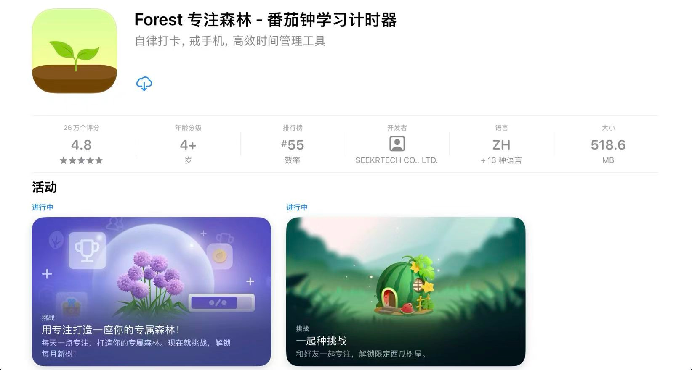
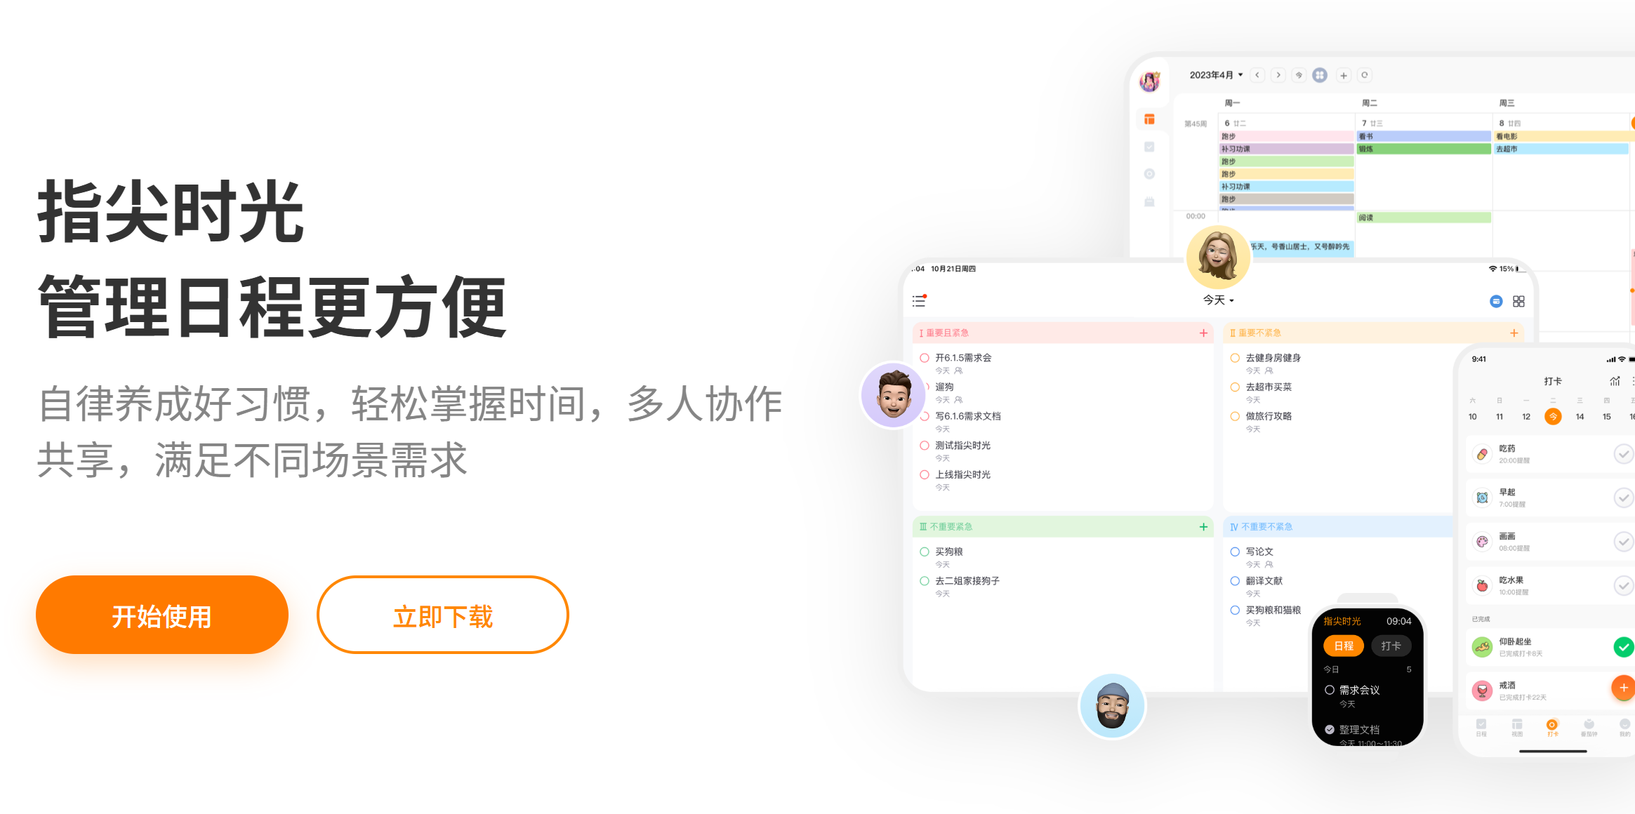
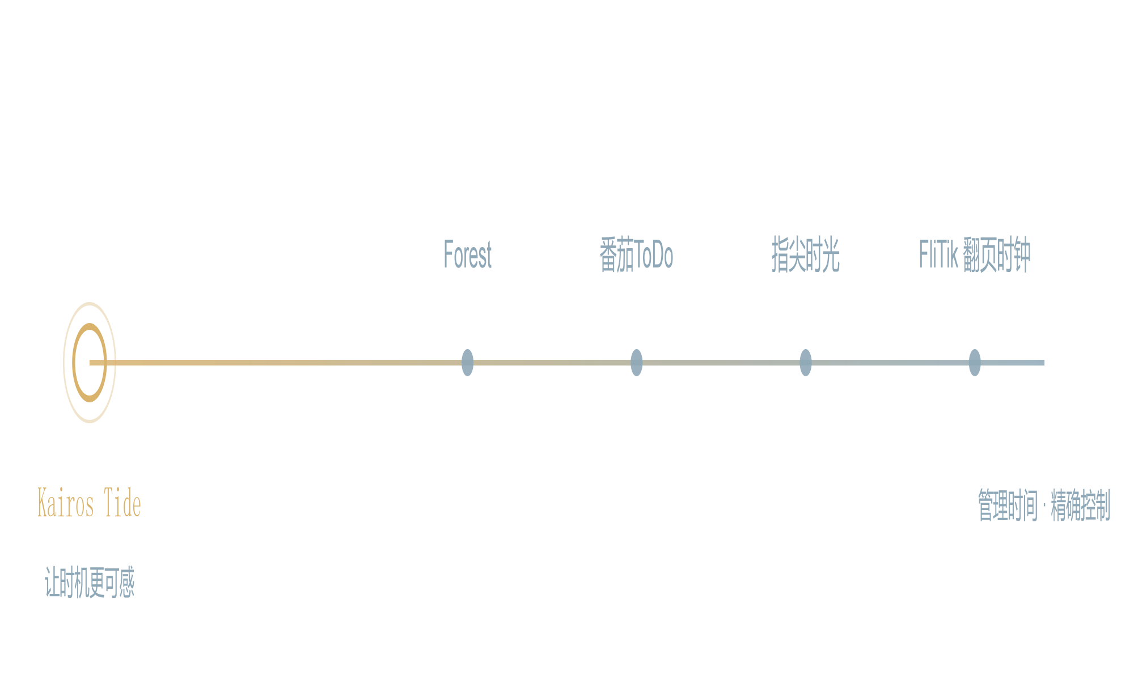
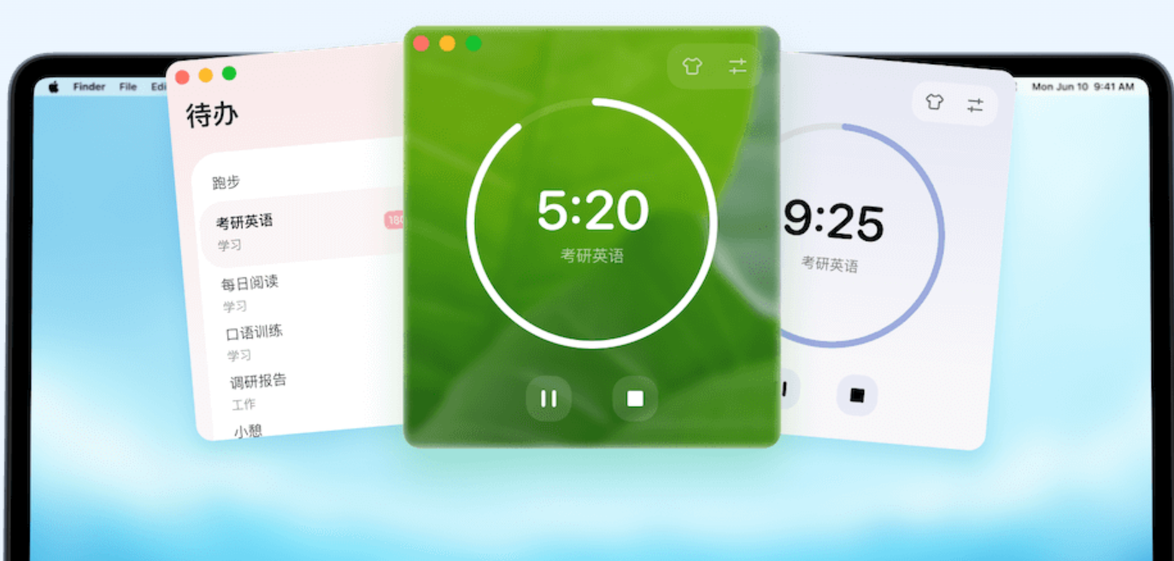
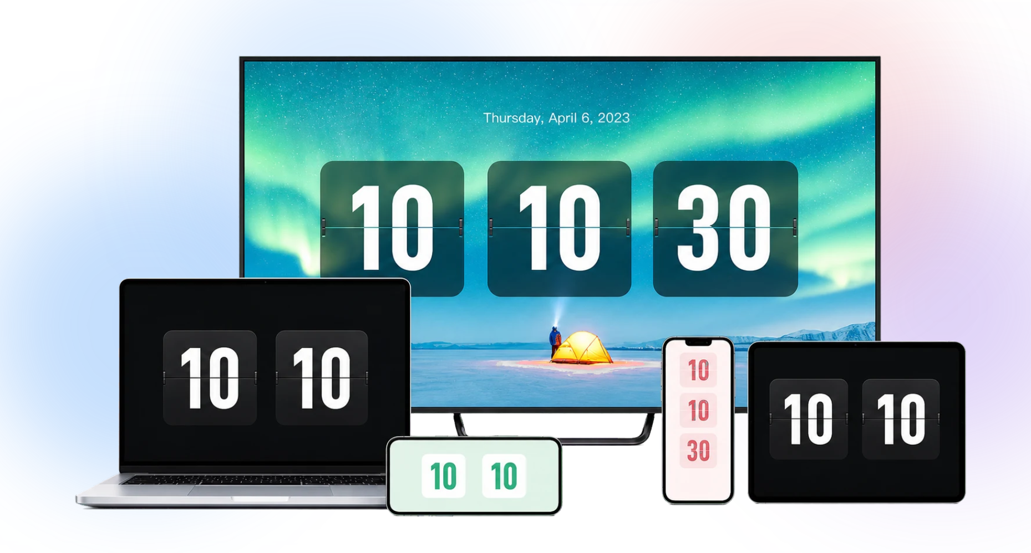
光谱的另一端
市面上的产品都在「管理时间」；Kairos Tide 在光谱的另一端——
只提醒少数「不能错过」，其余的，允许漂过
Kairos Tide · 柔性潮汐钟
07 / 11

Slide 8
它不帮你节省时间
不帮你提高效率
不帮你赶上下一个 due
无用
时间不是被管理的资源，
而是你活着的每一个此刻。
无用之用，方为大用
Kairos Tide · 柔性潮汐钟
08 / 11

Slide 9

重新栖居
在时间里
黑客松路演 · 柔性潮汐钟
Kairos Tide
一块不显示刻度时间的潮汐钟 —— 找回「时间之流」
09 / 11

Slide 10
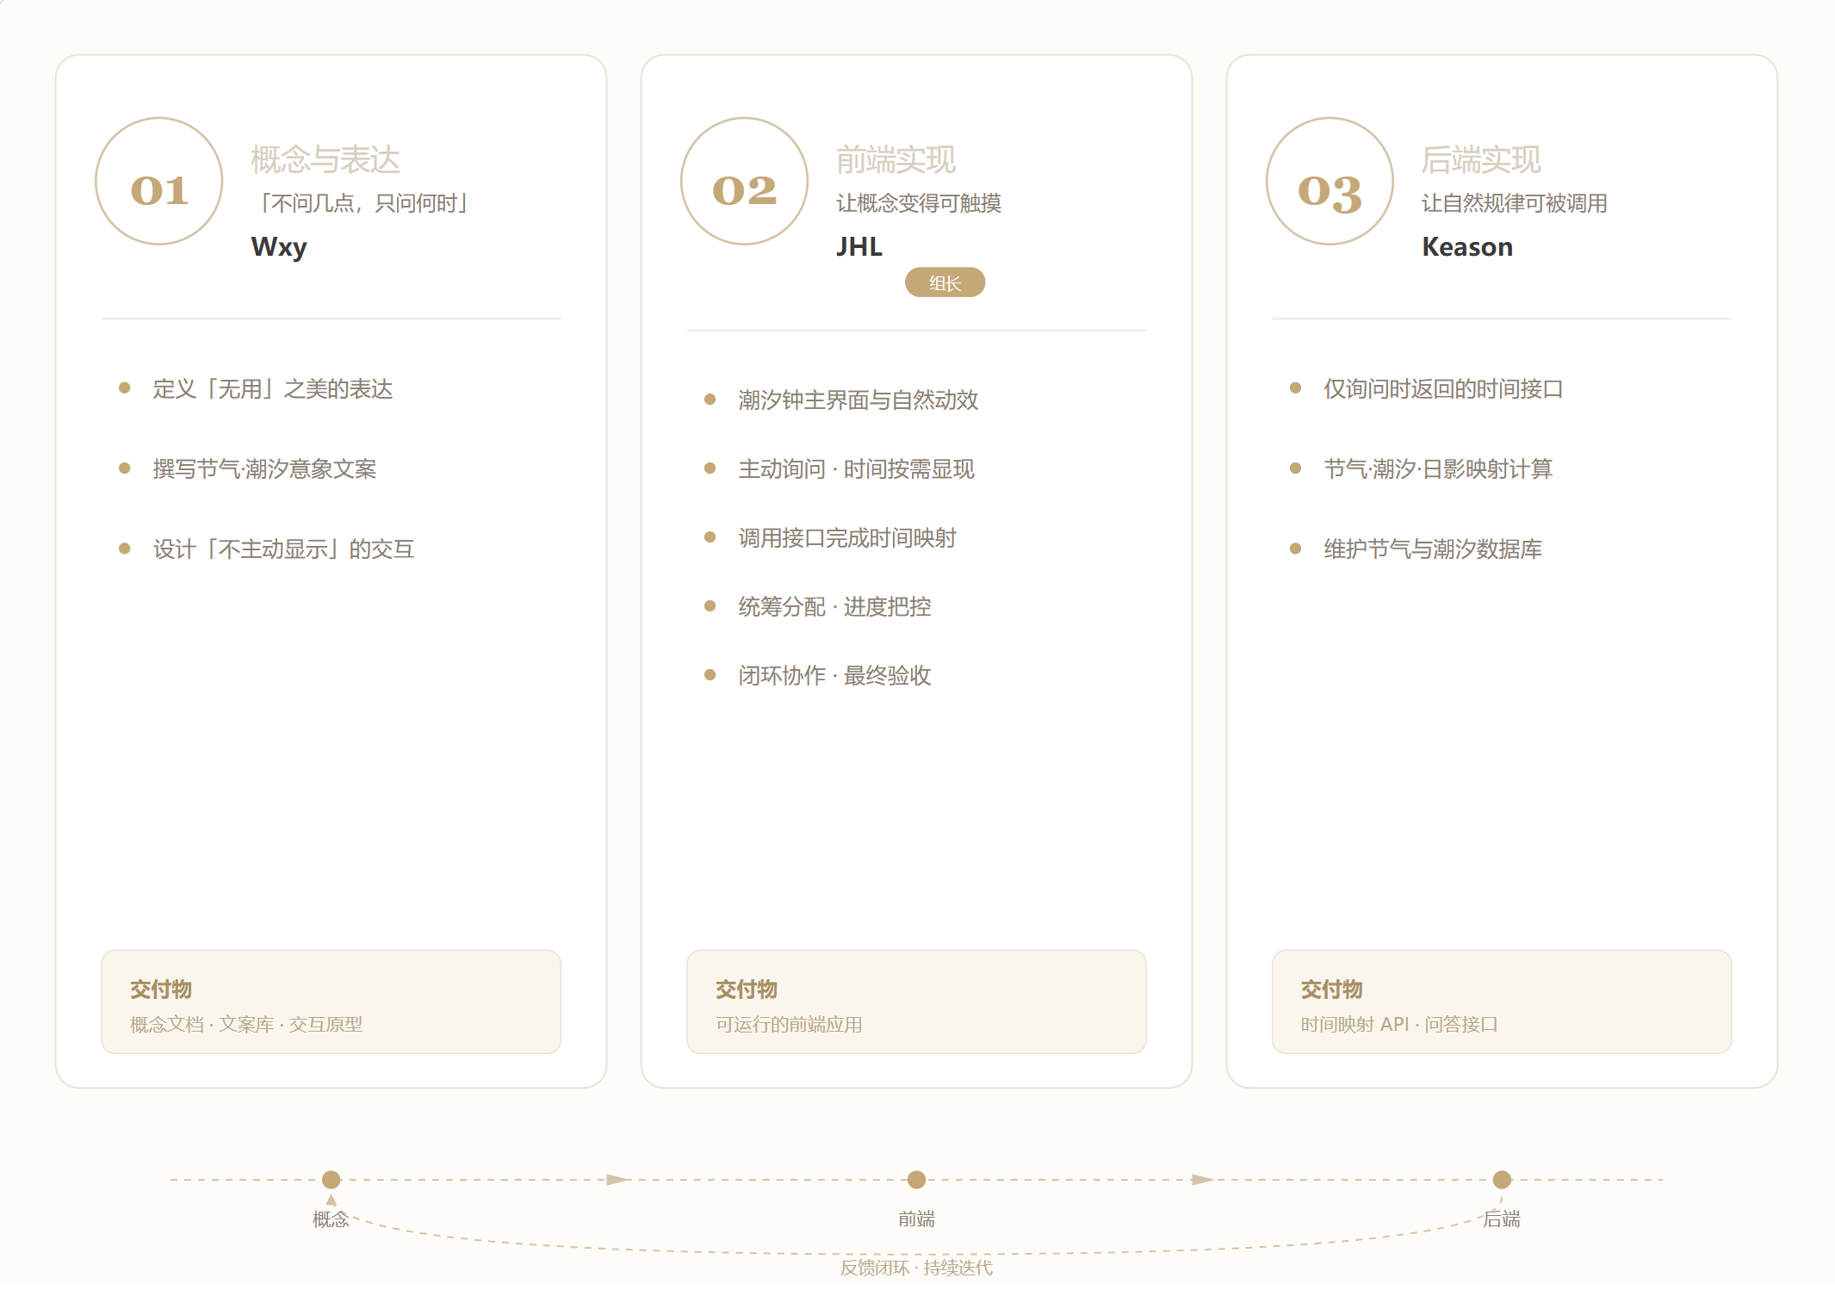
团队分工
如图，
是我们的具体分工。
让每一次协作，
也像潮汐一样各就其时。
Kairos Tide · 柔性潮汐钟
10 / 11

Slide 11

GK-024 你说的都队
Kairos Tide · 柔性潮汐钟
愿你来时带着钟表，
离开时与万物同频。
谢 谢

